Slide 1
💻 드림하이파이브-덕수중 진로캠프
프로그래머 직업인멘토링 및 실무체험
나만의 캐릭터 챗봇 만들기 🤖
덕수중학교 · 유한대학교 멘토링 이윤임

Slide 2
📋 오늘의 순서
01. 개발에서 프로그래머의 역할
02. 바이브 코딩이란?
03. 프로그래머들이 사용하는 프로그램
04. 웹 앱 개발 기초
05. 마크다운을 사용해보자!
06. AI 캐릭터 챗봇을 만들어 보자
07. 챗봇 설계표 작성 & 다운로드
08. 구글 AI 스튜디오로 개발하기
09. 완성 예시 구경하기
드림하이파이브-덕수중 진로캠프 · 프로그래머 직업인멘토링 및 실무체험
2

Slide 3
🧑‍💻 개발에서 프로그래머의 역할
기획자·디자이너가 그린 아이디어를 실제로 동작하는 프로그램으로 만드는 사람
복잡한 요구사항을 컴퓨터가 이해할 수 있는 단계별 논리(로직)로 잘게 쪼개는 역할
컴퓨터는 사람처럼 “알아서” 해석하지 않기 때문에, 애매함을 없애고 정확하게 지시하는 것이 핵심 능력
💬 그래서 프로그래머는 글보다 순서도(Flowchart)로 소통합니다!
드림하이파이브-덕수중 진로캠프 · 프로그래머 직업인멘토링 및 실무체험
3

Slide 4
📐 프로그래머는 글보다 순서도를 씁니다
사람끼리는 “적당히”, “알아서”, “있으면” 같은 표현으로도 대화가 통해요
하지만 이런 말은 사람마다 다르게 해석될 수 있어요
그래서 프로그래머는 조건과 흐름을 순서도로 그려서 오해 없이 정확하게 로직을 전달해요
순서도가 왜 필요한지, 유명한 유머로 확인해볼까요? 😂
드림하이파이브-덕수중 진로캠프 · 프로그래머 직업인멘토링 및 실무체험
4

Slide 5
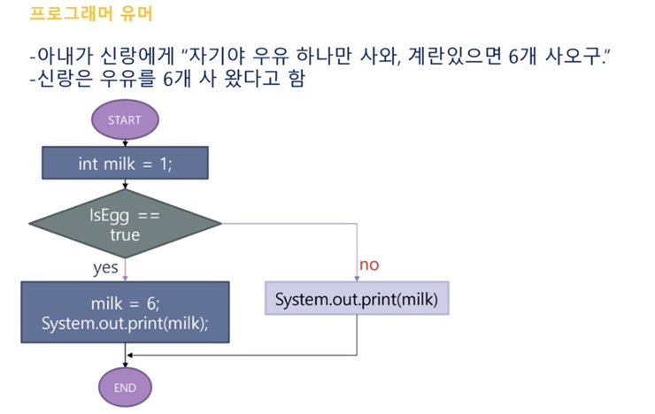
🤦 순서도가 필요한 이유 - 유명한 유머
🗣️ 아내: "마트 가서 우유 하나 사 와. 그런데 계란이 있으면, 6개 사 와!"
결과: 계란은 0개, 우유는 6개! "계란이 있으면" 조건이 우유 개수에 걸려버렸기 때문이에요.
드림하이파이브-덕수중 진로캠프 · 프로그래머 직업인멘토링 및 실무체험
5

Slide 6
🎨 바이브 코딩(Vibe Coding)이란?
AI에게 자연어로 “이런 걸 만들어줘”라고 말하면 AI가 코드를 대신 짜주는 방식의 프로그래밍
코드를 몰라도 만들 수 있어서 노코드 방식이라고도 불러요
2025년 초, AI 연구자 안드레이 카파시(Andrej Karpathy)가 이 표현을 쓰면서 유행하기 시작
핵심: “코드가 있다는 사실을 거의 잊고, 그냥 AI에게 말로 시키면서 결과를 보는 느낌”
드림하이파이브-덕수중 진로캠프 · 프로그래머 직업인멘토링 및 실무체험
6

Slide 7
🛠️ 프로그래머들이 사용하는 프로그램
프로그래머들은 코드를 작성할 때 다양한 IDE(통합 개발 환경)를 사용해요.
🅰️
☕
🍎
🤖
💙
Visual Studio
IntelliJ IDEA
Xcode
Android Studio
VS Code
자바 개발 인기 IDE
애플 기기 앱 개발용
안드로이드 앱 개발 전용
확장 기능으로 IDE처럼 사용
🎯 오늘 개발은 구글 AI 스튜디오(aistudio.google.com)를 사용할거에요!
드림하이파이브-덕수중 진로캠프 · 프로그래머 직업인멘토링 및 실무체험
7

Slide 8
🌐 웹 앱 개발 기초
기본적으로 3개의 파일이 필요해요.
🧱 HTML
🎨 CSS
⚡ JS
화면(front)의 구조를 잡는
태그들이 있는 파일
화면 디자인을
적어놓은 파일
화면의 동작을
구현해 놓은 파일
"교육용 앱 만들어줘"라고 하면 3개의 파일을 만들어줘요
"교육용 앱을 단일 파일로 만들어줘"라고 하면 1개의 파일로 만들어줘요
드림하이파이브-덕수중 진로캠프 · 프로그래머 직업인멘토링 및 실무체험
8

Slide 9
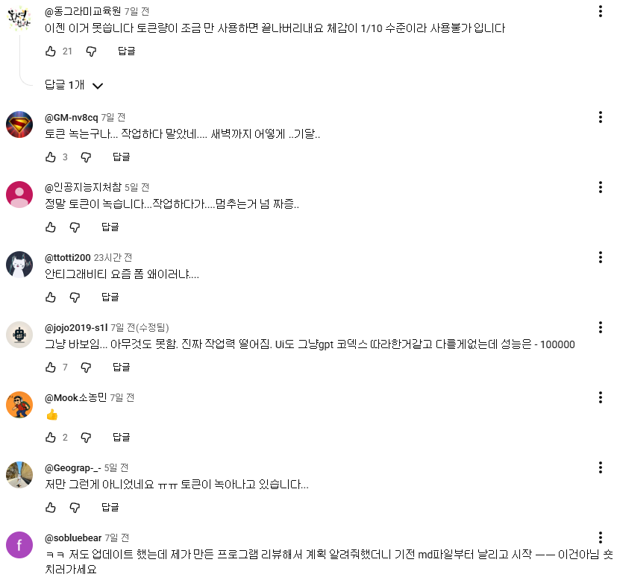
⚠️ 프로그래밍 공부의 어려움
🙅 생성형 AI와 사랑에 빠지지 마세요! = 배신 당하니까요.
토큰이 부족하기 때문에 오늘은 3번 정도만 실습해 볼게요.
드림하이파이브-덕수중 진로캠프 · 프로그래머 직업인멘토링 및 실무체험
9

Slide 10
📝 마크다운을 사용해보자!
프롬프트를 그동안 쓰셨죠? 프롬프트만 쓰면 재사용하기 어려워요
그래서 우리는 MD(마크다운) 파일을 만들어볼 거예요
마크다운은 프롬프트를 정리·저장·재사용하기 좋은 텍스트 형식이에요
📘 참고: 마크다운 완벽 가이드 페이지에서 문법을 익혀보세요!
드림하이파이브-덕수중 진로캠프 · 프로그래머 직업인멘토링 및 실무체험
10

Slide 11
🤖 AI 캐릭터 챗봇을 만들어 보자!
🎯 오늘 만들어볼 것 → 나만의 캐릭터와 대화하는 챗봇 만들기
🧩 AI 캐릭터 챗봇이란?
정해진 성격과 말투를 가진 캐릭터가 사용자와 대화를 나누는 콘텐츠
게임 속 NPC, 교육용 튜터, 상담/힐링 캐릭터 등 다양하게 활용
🎭 페르소나(Persona)란?
캐릭터에게 생명을 불어넣는 설정값 — 이름, 말투, 성격, 세계관으로 구성
페르소나가 뚜렷할수록 챗봇이 매력적으로 느껴져요
📋 챗봇을 만들 때 규칙
페르소나 일관성 유지 · “규칙 기반” 챗봇 — 핵심 키워드에 반응하도록 설계
모르는 질문엔 캐릭터답게 자연스럽게 회피 · 대화 흐름(인사→응답→마무리)을 미리 설계
드림하이파이브-덕수중 진로캠프 · 프로그래머 직업인멘토링 및 실무체험
11

Slide 12
📐 챗봇 설계표 작성 & 다운로드
"챗봇 생성기" 페이지에서 칸만 채우면 설계 마크다운이 자동 다운로드!
1단계. 캐릭터 기본 설정 — 이름·정체·성격·말버릇 등 8문항
2단계. 키워드 응답 설계표 — 필수 카테고리 8개 + 자유 카테고리 (표의 한 줄 = 코드의 한 줄)
3단계. 예외 상황 — 첫 인사말(GREETING), 회피 대사(FALLBACK_REPLIES), 초기화 메시지
🎲 “샘플로 채우기” 버튼을 누르면 고양이 캐릭터 “레오” 예시로 바로 체험해볼 수 있어요
드림하이파이브-덕수중 진로캠프 · 프로그래머 직업인멘토링 및 실무체험
12

Slide 13
🚀 구글 AI 스튜디오로 개발하기
① aistudio.google.com 접속 후 새 채팅 시작
② 다운로드한 설계표 마크다운 파일을 첨부하거나 내용을 붙여넣기
③ 파일 안에 들어있는 “개발 가이드” 프롬프트를 그대로 이어서 붙여넣기
④ AI가 만들어준 코드를 복사해서 .html 파일로 저장 후, 더블클릭해서 브라우저로 테스트
잘 안 될 때는 "키워드 매칭이 안 돼요", "디자인을 캐릭터 느낌에 맞게 바꿔줘" 처럼 구체적으로 다시 요청해보세요!
드림하이파이브-덕수중 진로캠프 · 프로그래머 직업인멘토링 및 실무체험
13

Slide 14
⚔️
완성 예시: 캐릭터 챗봇
루크 스카이워커
먼저 완성된 예시로 어떤 챗봇을 만들 수 있는지 구경해볼까요?
🚀 148_chatBot_Luke.html 실행해보기
나만의 캐릭터로도 똑같은 방법으로 완성할 수 있어요!

Slide 15
✅ 오늘 배운 것 정리
프로그래머의 역할과 “순서도적 사고” — 애매함 없이 정확하게 지시하는 힘
바이브 코딩 & 구글 AI 스튜디오로 AI와 함께 개발하는 방법
마크다운으로 프롬프트를 체계적으로 정리하는 방법
나만의 캐릭터 챗봇을 설계표로 설계하고, AI로 완성하기까지의 전체 과정
드림하이파이브-덕수중 진로캠프 · 프로그래머 직업인멘토링 및 실무체험
15

Slide 16
🙌 수고하셨습니다!
오늘 만든 나만의 캐릭터 챗봇, 친구들에게도 자랑해보세요!
드림하이파이브-덕수중 진로캠프 · 프로그래머 직업인멘토링 및 실무체험 (유한대학교)

